Slide 1



ТРЕК PostgreSQL
КОМАНДА The_Last_Siberia
Алёна Куликова
ALENA KULIKOVA
КАПИТАН
ПОДДЕРЖКА КАПИТАНА

Slide 2


Задача
Разработать решение для мониторинга и анализа SQL-запросов к PostgreSQL, которое:
— оценивает «стоимость» запроса до его выполнения;
— дает рекомендации по оптимизации как самого запроса, так и базы данных;
— помогает избежать проблем с производительностью.
Цель
Умный инструмент для аналитиков, DBA и разработчиков, который предупреждает о рисках и сокращает время ответа БД

Slide 3

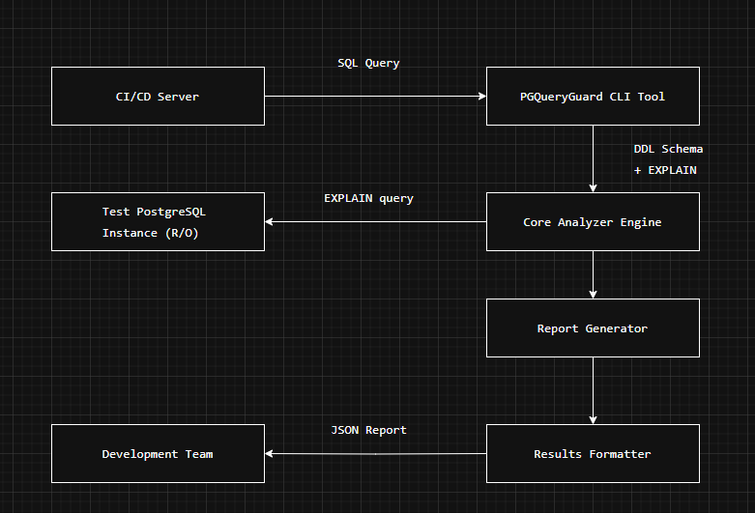
Архитектура решения
CI/CD Server - Точка входа в систему
Инициирует процесс анализа при изменениях в SQL-файлах
Предоставляет тестовое окружение с PostgreSQL
Запускает PGQueryGuard CLI Tool
PGQueryGuard CLI Tool - Основной интерфейс взаимодействия с системой
Парсинг входных параметров
Координация работы между компонентами
Форматирование вывода для разных форматов
Core Analyzer Engine - Интеллектуальное ядро системы
Генерация и выполнение EXPLAIN запросов
Парсинг JSON-ответов от PostgreSQL
Классификация рекомендаций по приоритетам
Test PostgreSQL Instance - Контролируемая тестовая среда для анализа
Хранение актуальной схемы БД
Выполнение EXPLAIN запросов
Предоставление статистики и метрик
Report Generator - Преобразование сырых данных в структурированные отчеты
Расчет общего score качества запроса
Формирование структурированного JSON-отчета
Results Formatter - Адаптация результатов для конечных потребителей
Development Team - Конечные потребители системы

Slide 4
Технологический стек
Язык
Python 3.10+
База данных
PostgreSQL 15+
Основные зависимости
psycopg2-binary
pydantic
rich
typer
pyyaml

Slide 5
Технические трудности
К сожалению присоединилась буквально за неделю до окончания
К сожалению, доступ к T1 Облако, получила за сутки, чтобы что-то настроить и реализовать адекватное

Slide 6
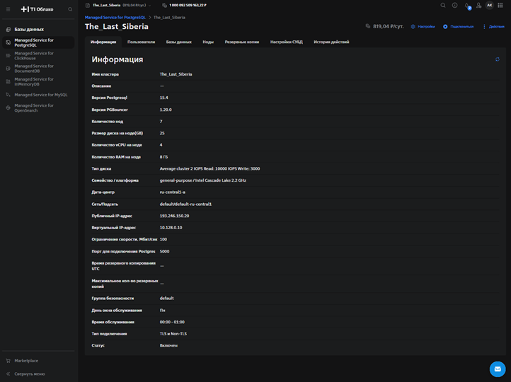
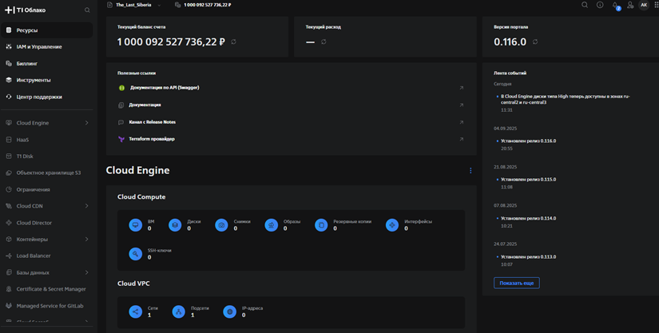
Реализация - Поднятие всех ресурсов

Slide 7
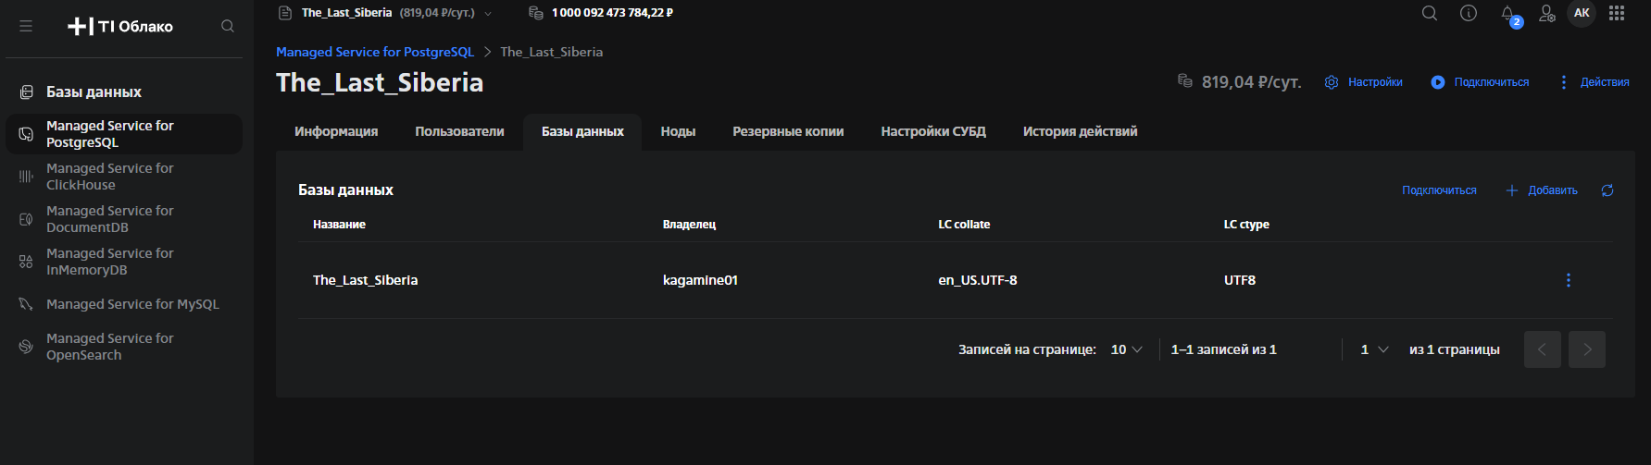
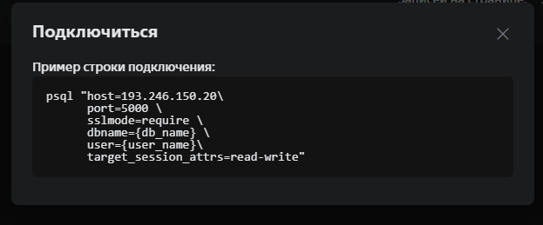
Реализация - Поднятие всех ресурсов

Slide 8
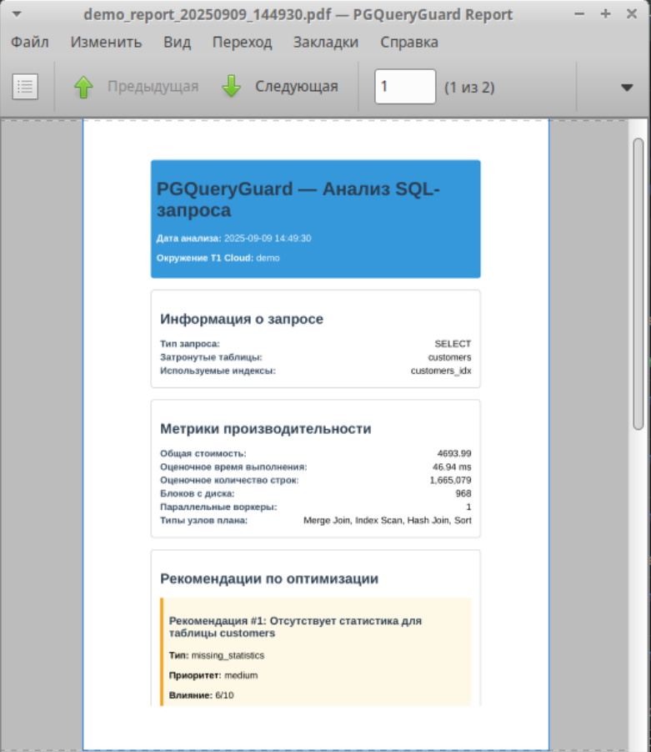
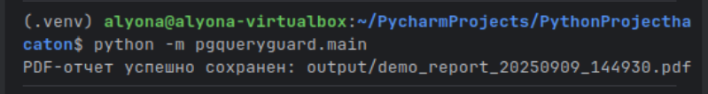
Реализация – Запуск демо (генерация отчета)

Slide 9

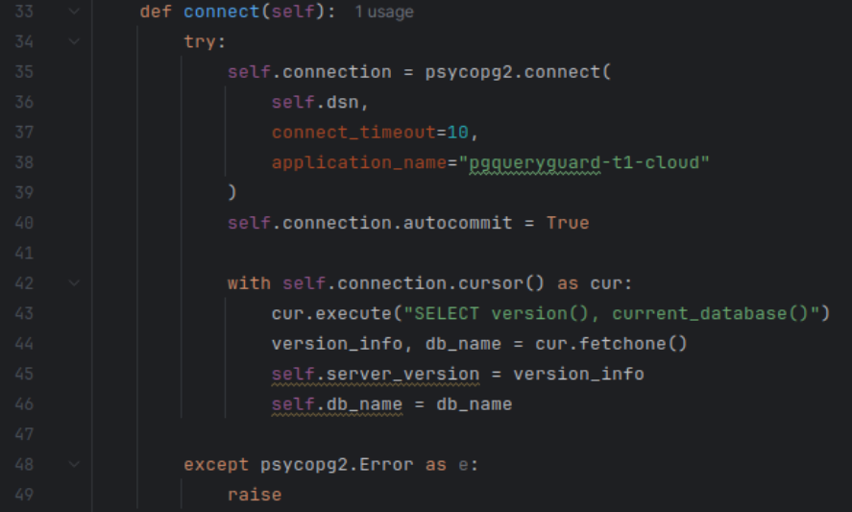
Реализация – Описание главного кода
Устанавливает соединение с PostgreSQL и сохраняет информацию о сервере
Подключается к БД с таймаутом 10 сек.
Устанавливает application_name для мониторинга на стороне сервера.
Автокоммит включён — так как мы только читаем планы (EXPLAIN).
Выполняет запрос SELECT version(), current_database() — чтобы сохранить метаданные для отчёта.

Slide 10
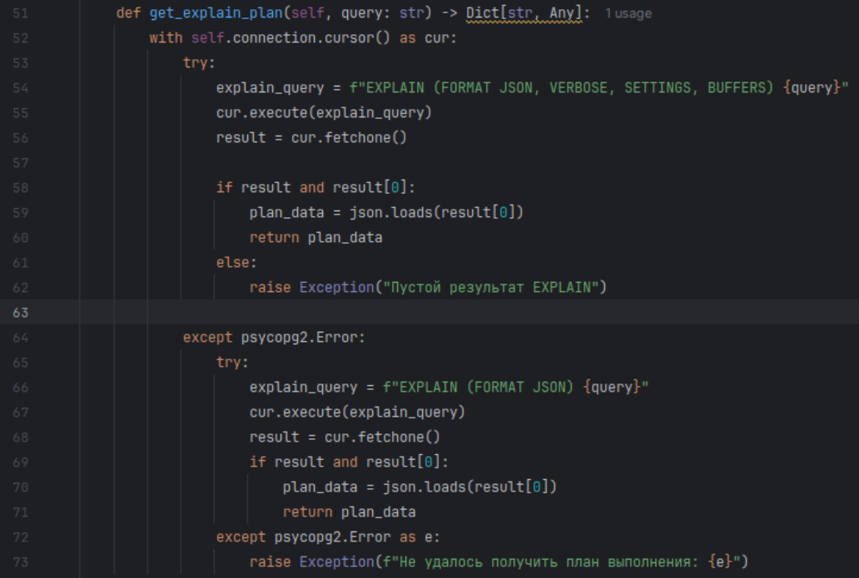
Реализация – Описание главного кода
Получает план выполнения запроса в формате JSON
Сначала пытается выполнить EXPLAIN (FORMAT JSON, VERBOSE, SETTINGS, BUFFERS) — максимально детальный план.
Если возникает ошибка (например, нет прав на BUFFERS) — fallback на EXPLAIN (FORMAT JSON).
Парсит JSON и возвращает словарь.

Slide 11
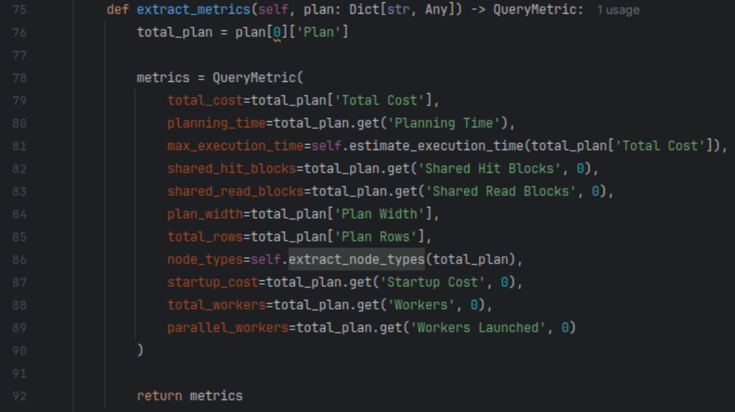
Реализация – Описание главного кода
Извлекает числовые метрики производительности из плана выполнения и возвращает объект QueryMetric
total_cost — общая стоимость запроса по оценке планировщика. planning_time — время планирования (если есть). max_execution_time — оценка времени выполнения shared_hit_blocks — блоки, прочитанные из кэша. shared_read_blocks — блоки, прочитанные с диска. plan_width — средняя ширина строки результата total_rows — оценочное количество строк. node_types — список уникальных типов узлов плана startup_cost — стоимость до начала возврата первой строки. total_workers — общее количество воркеров parallel_workers — количество запущенных параллельных воркеров.

Slide 12
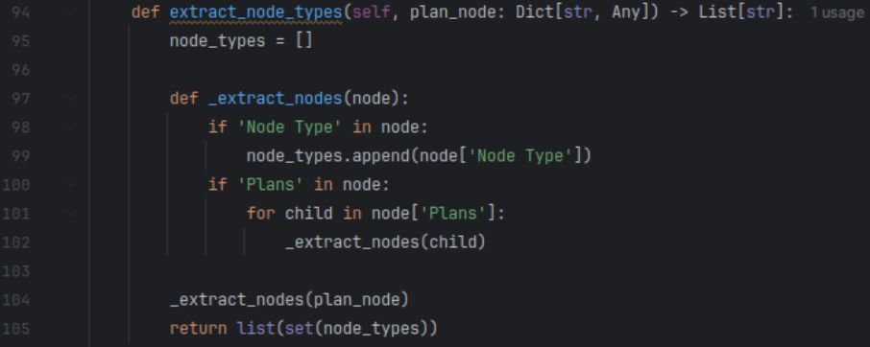
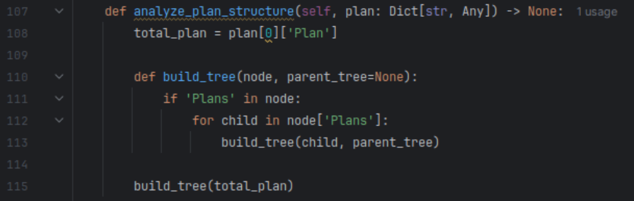
Реализация – Описание главного кода
Рекурсивно обходит дерево плана выполнения и собирает уникальные типы узлов
Заглушка для анализа структуры плана

Slide 13
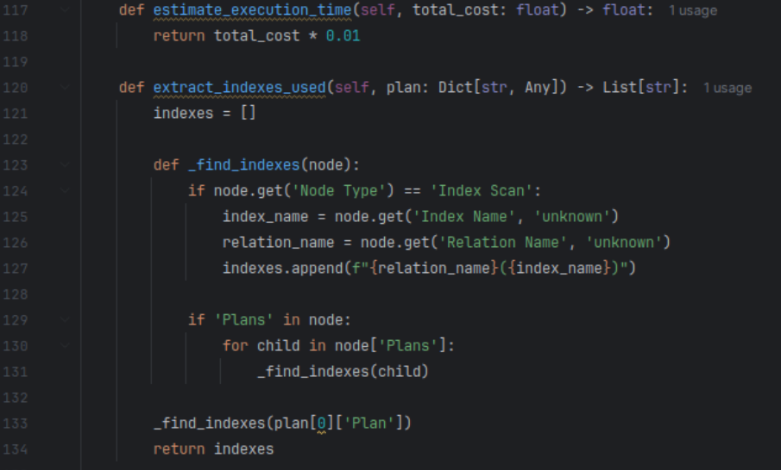

Реализация – Описание главного кода
Преобразует "стоимость" запроса в оценочное время выполнения
Генерирует список предупреждений на основе анализа плана и текста запроса

Slide 14
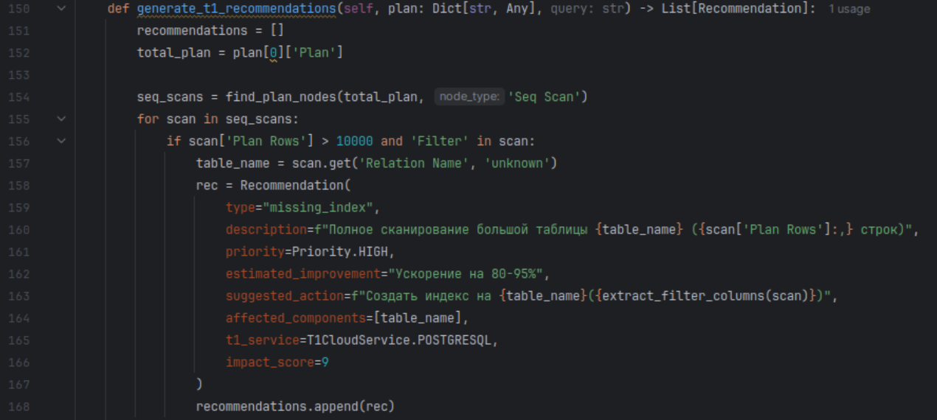
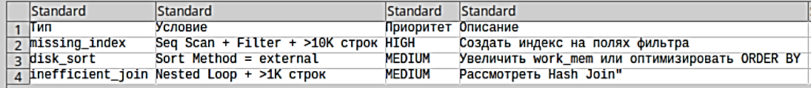
Реализация – Описание главного кода
Генерирует список рекомендаций по оптимизации запроса с учетом особенностей T1 Cloud
Каждая рекомендация — объект Recommendation с описанием, приоритетом, оценкой улучшения, действием и сервисом T1 Cloud
Таблица типов рекомендации

Slide 15
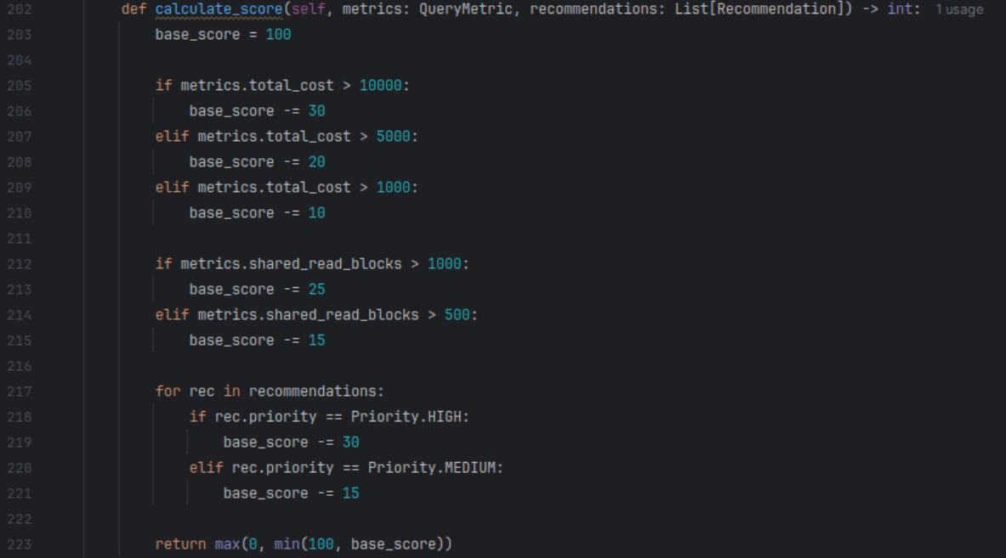
Реализация – Описание главного кода
Рассчитывает общий score запроса на основе метрик и рекомендаций
Стоимость запроса
10000 → -30 5000 → -20 1000 → -10
Дисковые чтения
1000 блоков → -25 500 блоков → -15
Рекомендации
HIGH → -30 MEDIUM → -15

Slide 16
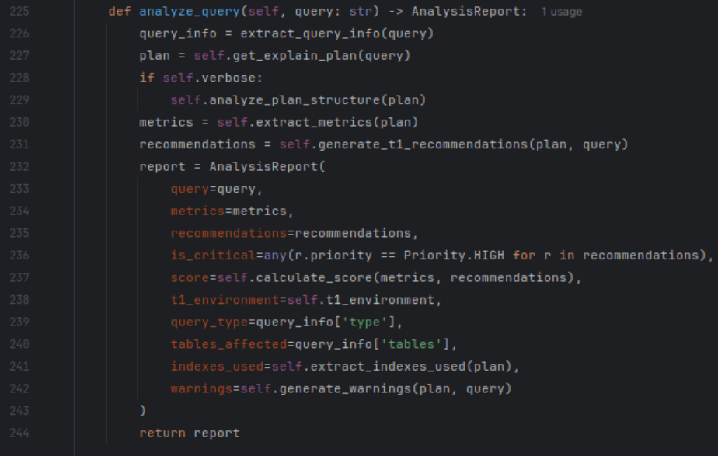
Реализация – Описание главного кода
выполняет полный анализ SQL-запроса и возвращает структурированный отчёт

Slide 17
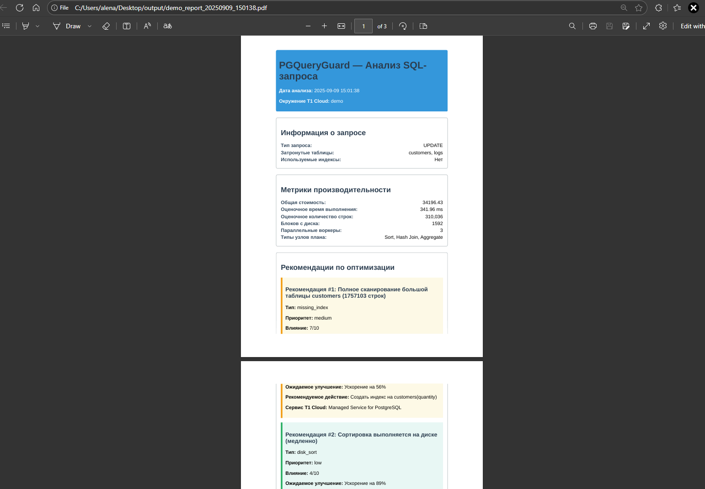
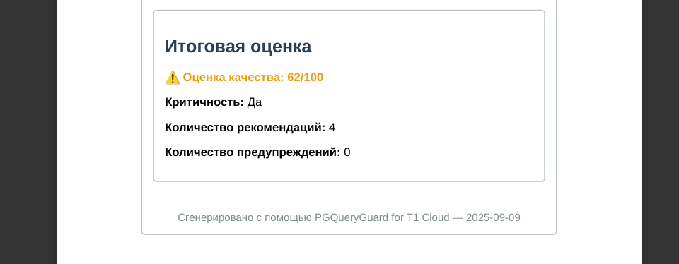
Реализация – Оценка отчета
Как можно заметить, отчет составляется информативно и предоставляет рекомендацию

Slide 18
Результаты
Разработано решение для мониторинга и анализа SQL-запросов к PostgreSQL
Не смотря на тех. трудности и отсутствие времени, имеется прототип проекта, который можно развить до автоматизации, что на данный момент является крайне важным:
Команды разработки получают проактивные рекомендации до попадания запроса в прод
Администраторы БД могут предотвращать инциденты производительности
Снижается нагрузка на кластеры PostgreSQL в T1 Cloud

